Slide 1

KIỂM TRA BÀI CŨ
Thứ tư, ngày 6 tháng 10 năm 2010
Môn: Thủ công lớp 2
Kiểm tra bài cũ:
Ở tiết học trước chúng ta học bài gì?
Hãy kể tên một số dụng cụ nấu ăn và ăn uống trong gia đình em.
Qua bài học chúng ta cần ghi nhớ điều gì?

Slide 2
Ghi nhớ:
1. Muốn thực hiện công việc nấu ăn cần phải có các dụng cụ thích hợp.
2. Khi sử dụng dụng cụ nấu ăn và ăn uống cần chú ý sử dụng đúng cách, đảm bảo vệ sinh, an toàn.

Slide 3

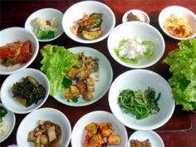
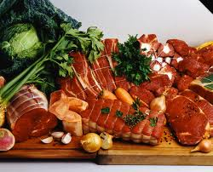
Môn: Kĩ thuật 5
Bài 4:CHUẨN BỊ NẤU ĂN
Quan sát tranh

Slide 4
Hoạt động 1:
Xác định một số công việc
chuẩn bị nấu ăn
Các em hãy cho biết để chuẩn bị nấu ăn thì chúng ta cần làm những việc gì?
Chọn thực phẩm cho bữa ăn.
Sơ chế thực phẩm.

Slide 5
Kết luận:
Tất cả các nguyên liệu được sử dụng trong nấu ăn như: rau, củ, quả, thịt, trứng, tôm, cá…được gọi chung là thực phẩm. Trước khi tiến hành nấu ăn cần tiến hành các công việc chuẩn bị như chọn thực phẩm, sơ chế thực phẩm nhằm có được những thực phẩm tươi, ngon, sạch dùng để chế biến các món ăn đã định.

Slide 6
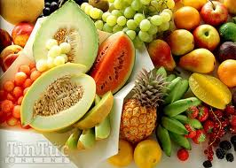
Hoạt động 2: Tìm hiểu cách thực hiện một số công việc chuẩn bị nấu ăn.
Chọn thực phẩm cho bữa ăn:
a) Yêu cầu của việc chọn thực phẩm cho bữa ăn:
Đảm bảo có đủ lượng, đủ chất dinh dưỡng.

Slide 7
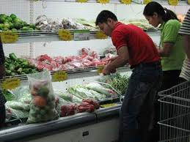
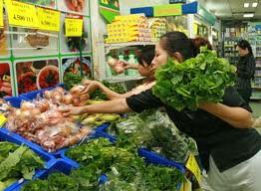
Thực phẩm phải sạch và an toàn.

Slide 8
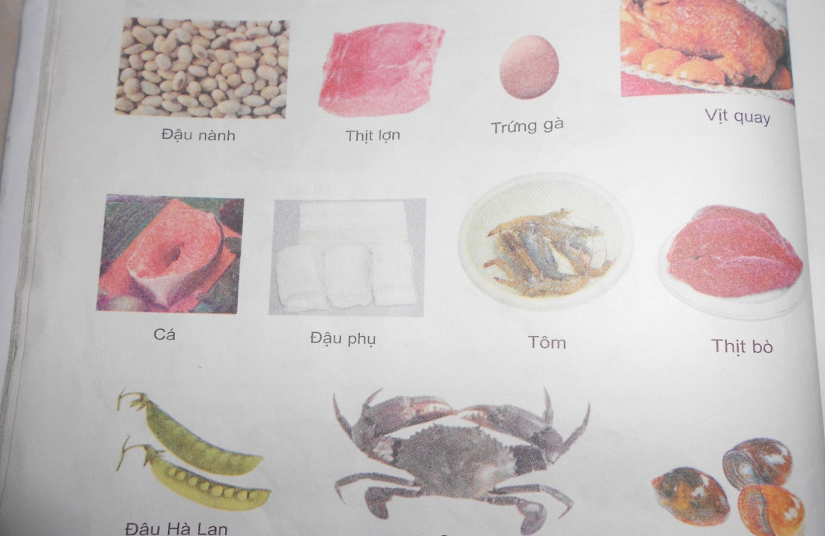
- Phù hợp với điều kiện kinh tế của gia đình.
- Ăn ngon miệng.

Slide 9
Em hãy nêu tên các chất dinh dưỡng cần cho con người?
Dựa vào lượng các chất dinh dưỡng chứa trong mỗi loại thức ăn, người ta chia thức ăn thành 4 nhóm. Đây cũng chính là các nhóm thức ăn chứa các chất dinh dưỡng cần cho con người:
Nhóm thức ăn chứa nhiều chất bột đường.
Nhóm thức ăn chứa nhiều chất đạm.
Nhóm thức ăn chứa nhiều chất béo.
Nhóm thức ăn chứa nhiều vitamin, khoáng chất.
Ngoài ra, trong nhiều loại thức ăn còn chứa chất xơ và nước.

Slide 10
b) Cách thực hiện:
- Dự kiến những thực phẩm cần có cho bữa ăn của gia đình: Khi tiến hành công việc này cần căn cứ vào tính chất của bữa ăn (bữa ăn chính hay bữa ăn phụ), nhu cầu dinh dưỡng của mọi người và khả năng kinh tế của từng gia đình để dự kiến những thực phẩm cần có cho phù hợp.

Slide 11
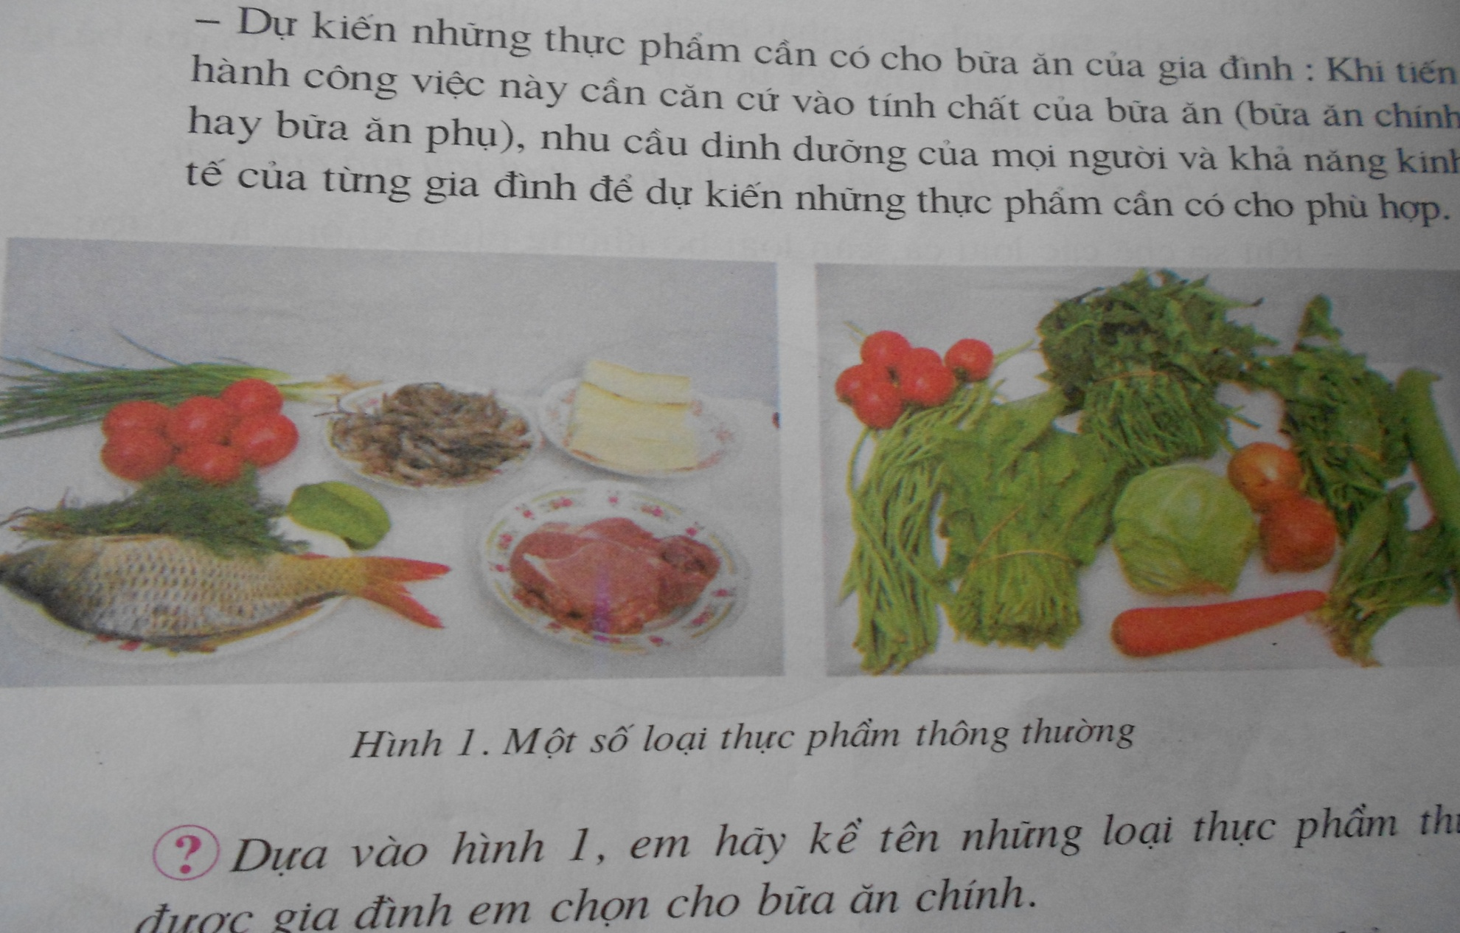
Hãy kể tên những loại thực phẩm thường được gia đình em chọn cho bữa ăn chính.

Slide 12
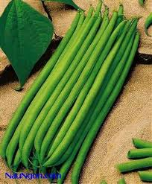
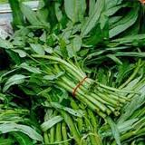
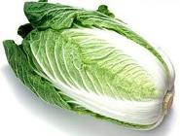
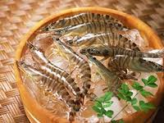
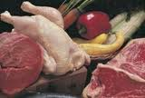
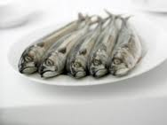
Một số loại thực phẩm:

Slide 13

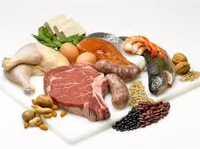
Các loại thịt (động vật):

Slide 14
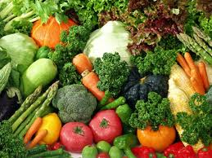
Các loại rau, quả (thực vật):

Slide 15
Lựa chọn thực phẩm theo dự kiến: Mỗi loại thực phẩm có đặc điểm, tính chất khác nhau nên cách lựa chọn thực phẩm cũng khác nhau.
Ví dụ: Rau xanh phải tươi, non, không bị héo úa, giập nát. Cá, cua, tôm phải tươi, tốt nhất là chọn những con còn sống. Thịt lợn có màu hồng tươi ở phần nạc, dẻo dính, không có mùi ôi,…
Em hãy nêu cách lựa chọn những thực phẩm mà em biết.

Slide 16
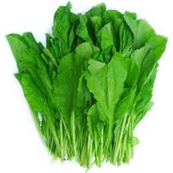
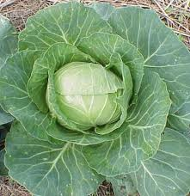
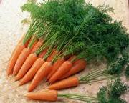
Cách chọn rau xanh:
Rau xanh phải tươi, non, không bị héo úa, giập nát.

Slide 17
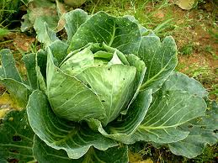
So sánh 2 hình ảnh sau:
Hình 1
Hình 2

Slide 18
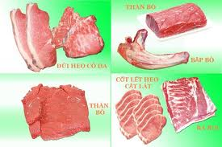
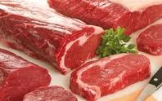
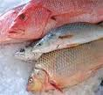
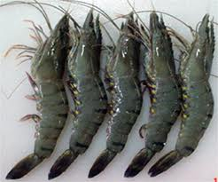
Cách chọn thịt:
Cá, cua, tôm phải tươi, tốt nhất là chọn những con còn sống. Thịt lợn có màu hồng tươi ở phần nạc, dẻo dính, không có mùi ôi,…

Slide 19
2. Sơ chế thực phẩm:
a) Mục đích:
Làm sạch thực phẩm trước khi chế biến thành các món ăn.
Khi sơ chế có thể cắt, thái và tẩm ướp nhằm làm cho thực phẩm nhanh chín, có mùi vị thơm ngon.

Slide 20
b) Cách tiến hành:
Cách sơ chế thực phẩm tùy thuộc vào loại thực phẩm và yêu cầu chế biến món ăn.
Ví dụ:
Khi sơ chế rau xanh, cần nhặt bỏ gốc, rễ, những phần giập nát, héo úa, già, bị sâu bọ cắn hoặc gọt bỏ lớp vỏ bên ngoài. Sau đó rửa bằng nước sạch từ 3 đến 4 lần.
Em hãy nêu ví dụ về cách sơ chế một loại rau mà em biết:

Slide 21
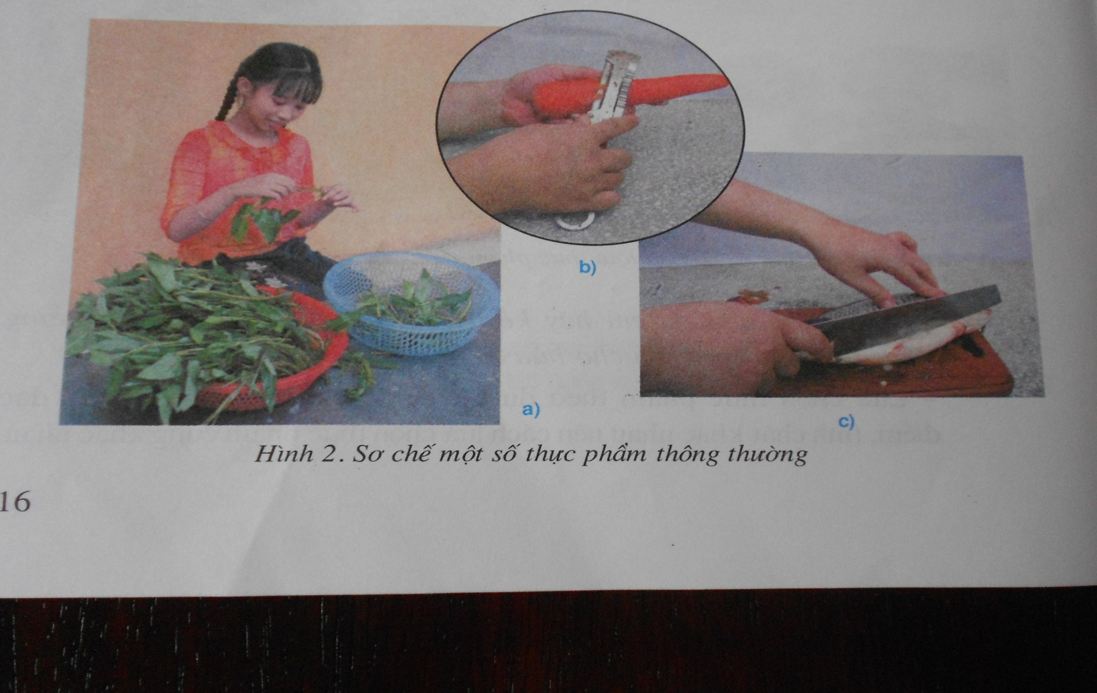
- Khi sơ chế các loại cá, cần loại bỏ những phần không ăn được và rửa sạch nhớt.

Slide 22
- Khi sơ chế các loại thịt, cần cạo sạch bì và rửa sạch thịt. Sau đó thái hoặc băm nhỏ và tẩm ướp gia vị tùy theo cách chế biến.

Slide 23
Thảo luận nhóm đôi:
+ Ở gia đình em thường sơ chế rau cải như thế nào trước khi nấu ăn?
+ Theo em, cách sơ chế rau xanh (rau muống, rau cải, rua mồng tơi) có gì giống và khác so với cách sơ chế các loại củ, quả(su hào, đậu đũa, bí ngô,…)
+ Ở gia đình em thường sơ chế cá như thế nào?
+ Qua quan sát thực tế, em hãy nêu cách sơ chế tôm?

Slide 24
Kết luận:
Muốn có được bữa ăn ngon, đủ lượng, đủ chất, đảm bảo vệ sinh, cần biết cách chọn thực phẩm tươi, ngon và sơ chế thực phẩm. Cách lựa chọn, sơ chế thực phẩm tuỳ thuộc vào loại thực phẩm và yêu cầu của việc chế biến món ăn.

Slide 25
Hoạt động 3: Đánh giá kết quả học tập.
1. Em hãy đánh dấu x vào ở thực phẩm nên chọn cho bữa ăn gia đình:

Slide 26
+ Rau t­¬i, non, ®¶m b¶o s¹ch, an toµn vµ kh«ng bÞ hÐo óa, giËp n¸t.
+ Rau t­¬i, cã nhiÒu l¸ s©u
+ C¸ t­¬i (cßn sèng)
+T«m ®· bÞ rông ®Çu
+ThÞt lîn cã mµu hång (ë phÇn n¹c), kh«ng cã mïi h«i
x
x
x

Slide 27
2. Em hãy nối cụm từ ở cột A với cụm từ ở cột B cho đúng với cách sơ chế một số loại thực phẩm thông thường:
A
B
Khi sơ chế rau xanh cần phải
Khi sơ chế củ, quả cần phải
Khi sơ chế cá, tôm cần phải
Khi sơ chế thịt lợn cần phải
gọt bỏ lớp vỏ, tước xơ, rửa sạch.
loại bỏ những phần không ăn được như vây, ruột, đầu và rửa sạch.
dùng dao cạo sạch bì và rửa sạch.
nhặt bỏ gốc rễ, phần giập nát, lá héo úa, lá sâu, cọng già và rửa sạch.

Slide 28
Qua bài học, chúng ta cần ghi nhớ điều gì?

Slide 29
Ghi nhớ:
Khi chuẩn bị nấu ăn cần chọn thực phẩm và sơ chế thực phẩm nhằm đảm bảo cho bữa ăn đủ lượng, đủ chất, hợp vệ sinh và phù hợp với điều kiện kinh tế của gia đình.
Chuẩn bị nấu ăn giúp người nội trợ thực hiện công việc nấu ăn thuận tiện, chủ động.

Slide 30
Dặn dò
Thực hành ở nhà:
Các em hãy về nhà phụ giúp gia đình trong việc chuẩn bị nấu ăn, và ghi lại cụ thể những việc mà các em đã làm khi chuẩn bị nấu ăn.
Đọc trước bài “Nấu cơm” và tìm hiểu cách nấu cơm ở gia đình em.

